Slide 1



Thứ ..... ngày .... tháng .... năm .....

Slide 2

Khởi Động

Slide 3


Slide 4

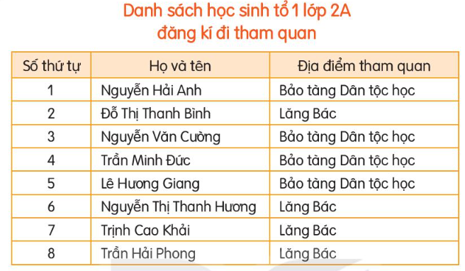
1. Đọc danh sách học sinh và trả lời câu hỏi.
a. Tổ 1 lớp 2A có bao nhiêu bạn học sinh ?
b. Có mấy bạn đăng kí tham quan lăng Bác ?
c. Có mấy bạn đăng kí tham quan Bảo tàng Dân tộc học ?

Slide 5

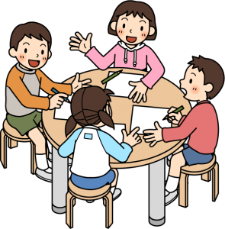
Thảo luận nhóm bốn
Từng em đọc thầm bản danh sách.
Nhóm trưởng nêu từng câu hỏi và mời các bạn trả lời.
Nhóm trao đổi, thống nhất câu trả lời

Slide 6
c. Có mấy bạn đăng kí tham quan Bảo tàng Dân tộc học?
Có 4 bạn đăng kí tham quan Bảo tàng Dân tộc học.
a. Tổ 1 lớp 2A có bao nhiêu bạn học sinh ?
Tổ 1 lớp 2A có 8 bạn học sinh .
b. Có mấy bạn đăng kí tham quan lăng Bác ?
Có 4 bạn đăng kí tham quan lăng Bác.

Slide 7






Tên học sinh trong danh sách được sắp xếp theo thứ tự nào?
=> Tên học sinh trong danh sách được sắp xếp theo thứ tự bảng chữ cái.

Slide 8


Slide 9

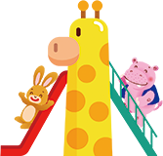

2. Lập danh sách tổ em đăng kí tham gia câu lạc bộ của trường.
Em có nguyện vọng tham gia câu lạc bộ nào?
Trong trường có những câu lạc bộ nào?

Slide 10
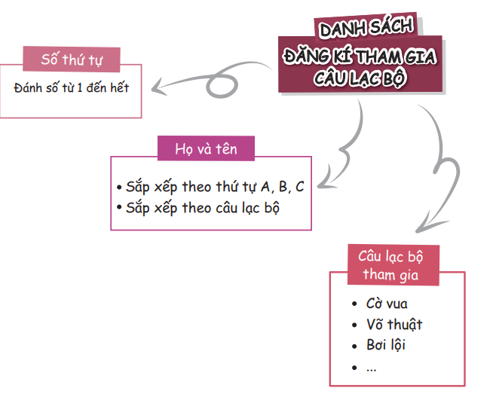

Slide 11




TRÌNH BÀY
NHẬN XÉT

Slide 12
Thảo luận nhóm bốn
Bước 1: Viết họ tên các bạn trong tổ.
Bước 2: Sắp xếp tên các bạn theo thứ tự bảng chữ cái.
Bước 3: Tìm hiểu nguyện vọng đăng kí tham gia câu lạc bộ của từng bạn.

Slide 13
DANH SÁCH HỌC SINH TỔ…LỚP 2…
ĐĂNG KÍ THAM GIA CÁC CÂU LẠC BỘ
STT | Họ và tên | Câu lạc bộ tham gia
1
2
3
4
5
6
7
…

Slide 14
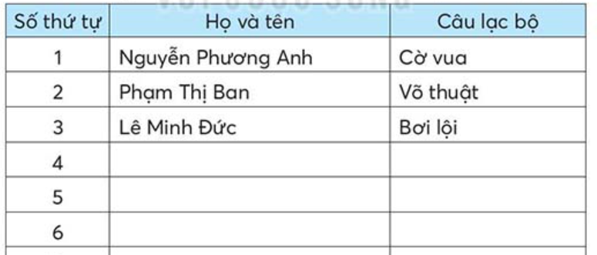
Dựa vào bản danh sách đã lập, các em hãy chia sẻ nội dung thông tin trong bản danh sách đó :
Bản danh sách gồm mấy bạn ?
Các bạn đăng kí tham gia các câu lạc bộ nào ?
Có bao nhiêu bạn đăng kí tham gia CLB cờ vua/võ thuật/bơi lội…

Slide 15




DẶN DÒ
Chuẩn bị bài 13
Xem lại bài

Slide 16



